Slide 1
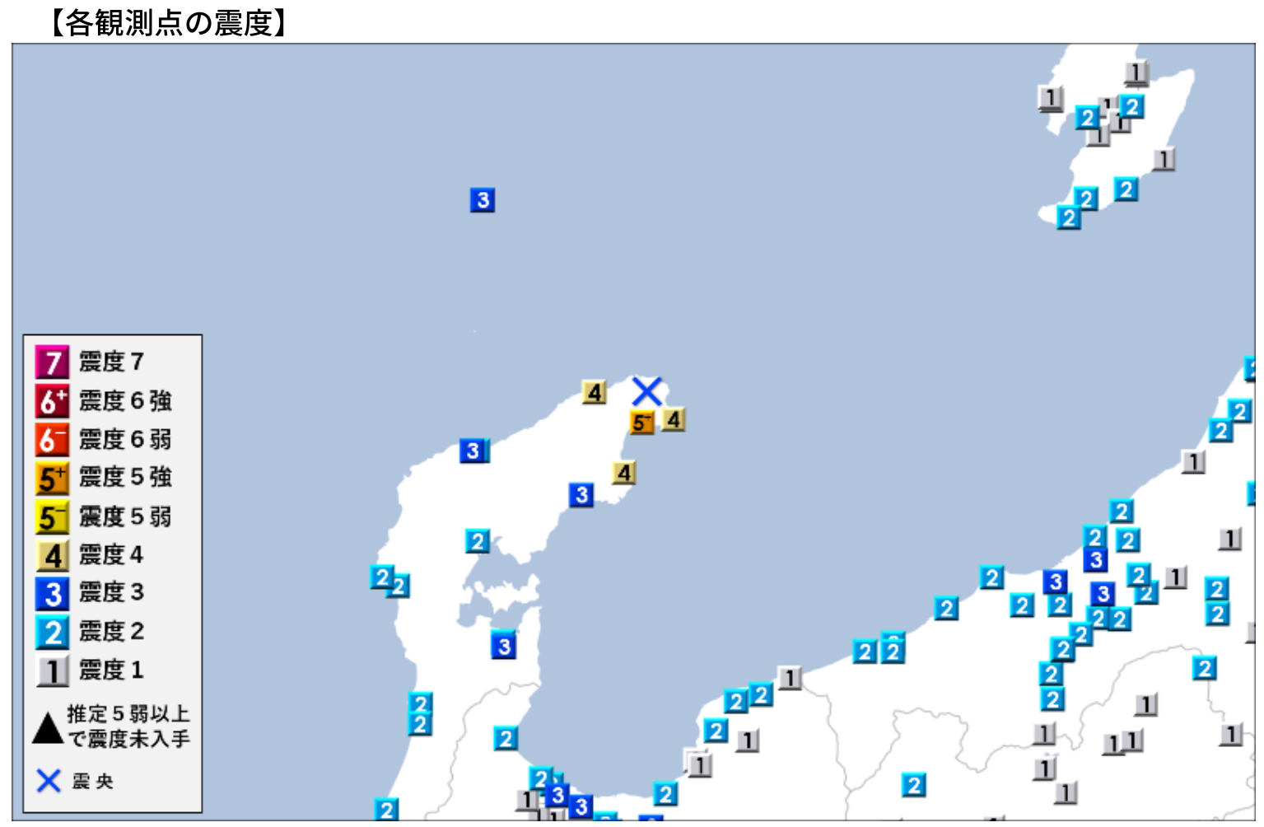
2022年6月19日石川県能登地方の地震
地震概要（気象庁報道発表）
2022年6月19日15時08分
マグニチュード：5.4（暫定値）
震源の深さ：13 km（暫定値）
最大震度： 6弱（石川県珠洲（すず）市）
主な被害 （報道、消防庁資料より）
軽傷6人
鳥居、灯籠、墓石の倒壊、など
「令和４年６月19日15時08分頃の石川県能登地方の地震について」（気象庁, 2022）に加筆
震央
珠洲（すず）市

Slide 2
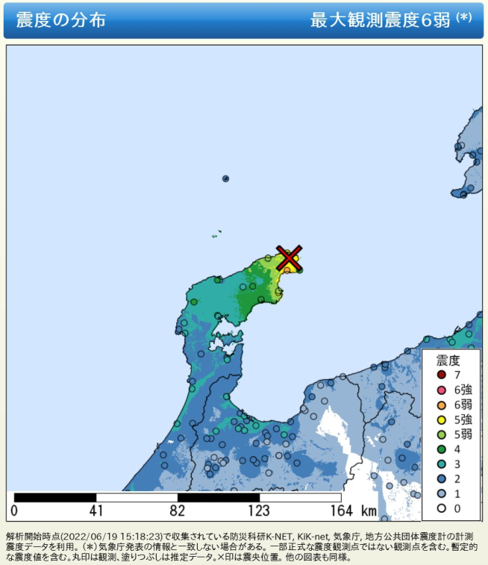
推定震度と人口
防災科学技術研究所「リアルタイム地震被害推定システムJ-RISQ地震速報」に加筆 http://www.j-risq.bosai.go.jp/report/
震度6弱以上を経験した人数は5,000人と推定されている。
推定震度分布
各震度の遭遇人口
観測された震度は、各観測点、つまり「点」における震度である。推定震度分布は、その点と点との間の震度を推定した、面的な震度分布である。
面的な震度分布と人口分布を合わせることによって、各震度を経験した人数を推定することができる。

Slide 3
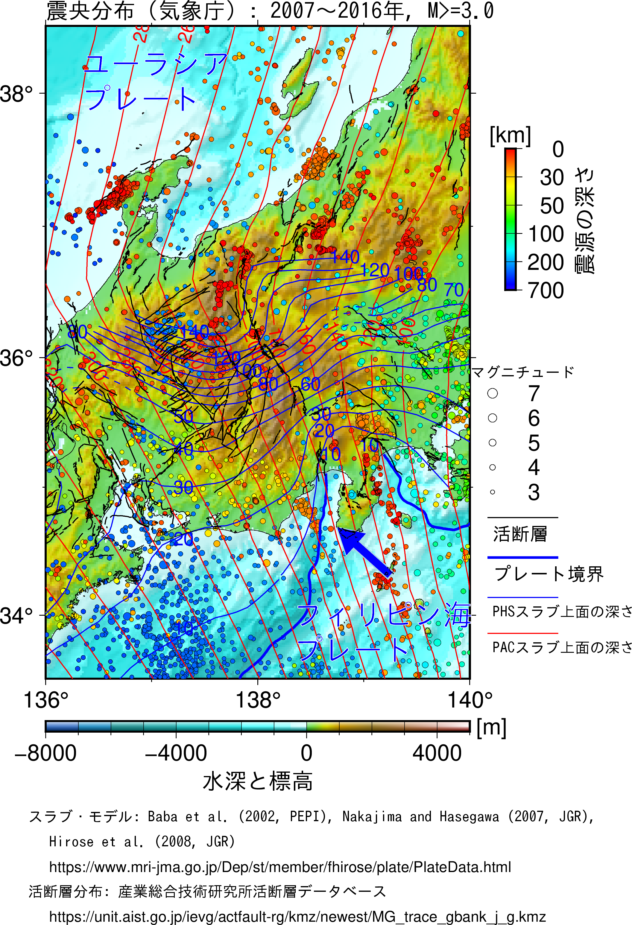
背景：東海北陸地方周辺のプレート境界と地震
東海北陸地方の下には太平洋側からフィリピン海プレートが沈み込んでいる。そのプレート境界ではM8級の地震が発生している。新潟から神戸にかけての内陸部は新潟－神戸ひずみ集中帯と呼ばれており、ここでも大地震が発生している。他にも内陸ではたくさん活断層が発達しており、例えば1891年濃尾地震というようなM8の地震も発生している。
今回の地震

Slide 4
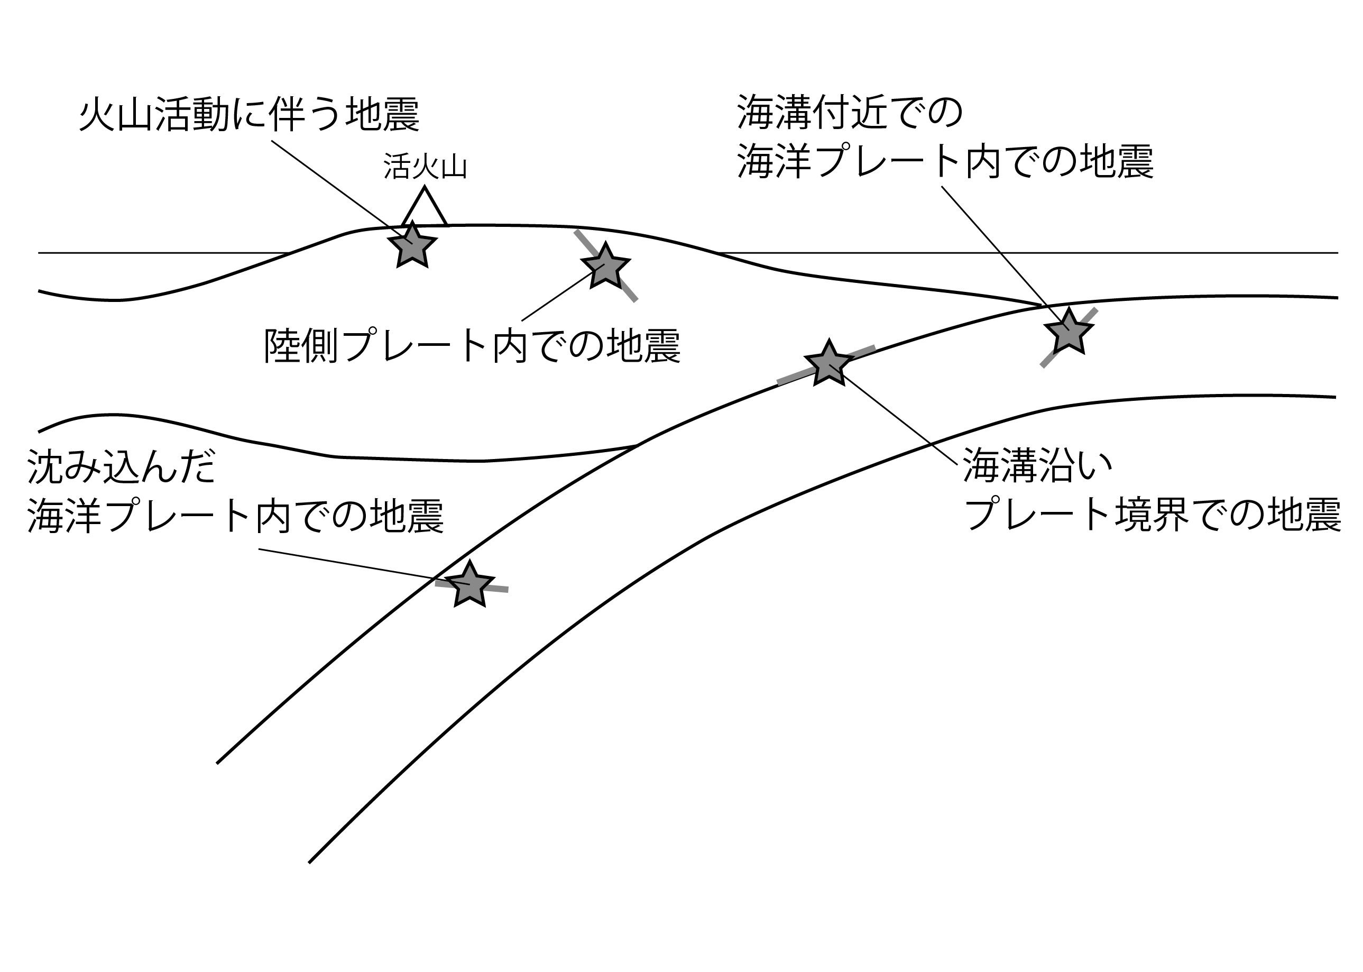
日本周辺のプレートと地震の関係（模式図）
今回の地震は、陸側プレートの内部で発生している。

Slide 5
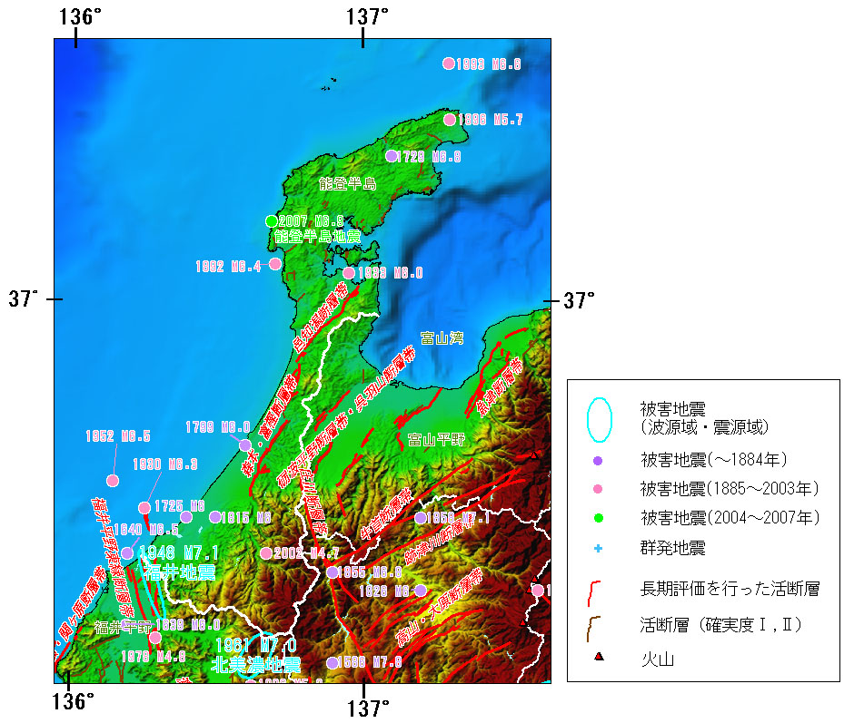
背景：過去の被害地震
「石川県の地震活動の特徴」（地震調査研究推進本部）に加筆
https://www.jishin.go.jp/regional_seismicity/rs_chubu/p17_ishikawa/
今回の地震 (M5.4)
1993年能登半島沖 (M6.6)
1896年能登半島 (M5.7)
2007年能登半島地震 (M6.9)
最大震度6強
1729年能登・佐渡 (M6.6～7.0)

Slide 6
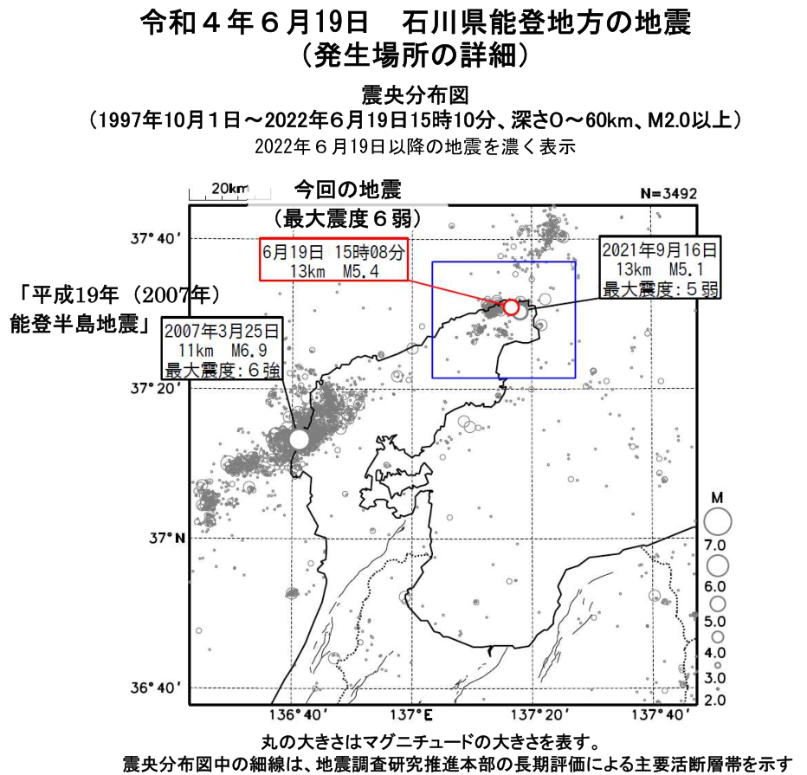
背景：過去の地震活動
「令和４年６月19日15時08分頃の石川県能登地方の地震について」（気象庁, 2022）に加筆
比較的最近（1997年10月以降）の震央分布
昨年にはM5.1、最大震度5弱の地震が発生している。
この付近では2020年12月から地震活動が活発になっている（次のスライド）。
2007年にはM6.9、最大震度6強の能登半島地震が発生している。
今回の地震はそこからは離れている。
青い四角が次のスライドの描画領域

Slide 7
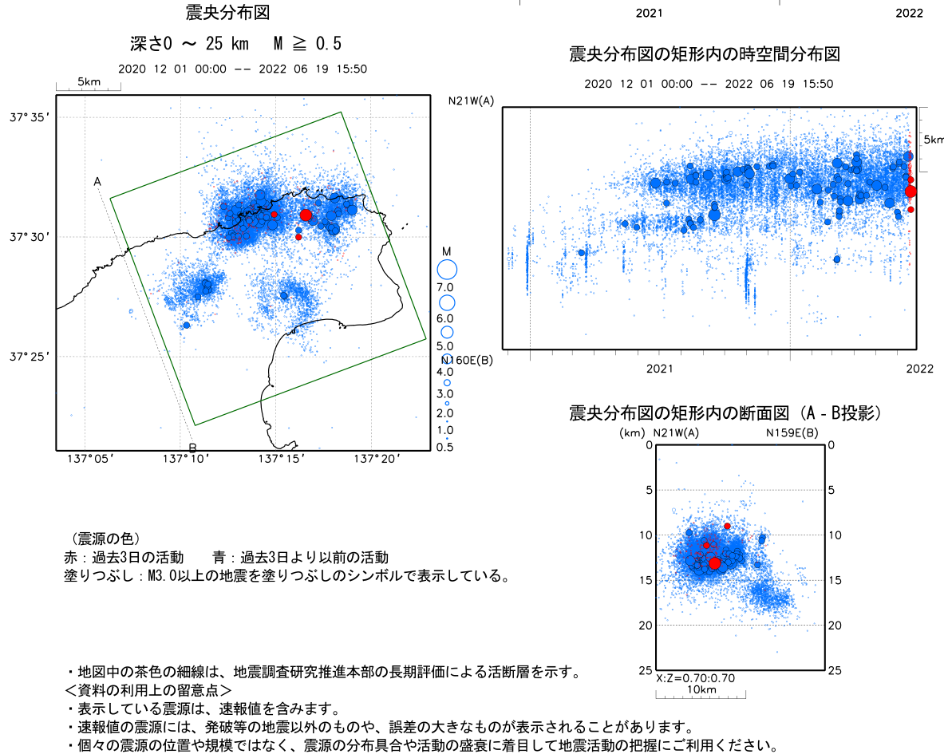
背景：2020年12月からの群発地震
主に4つのクラスター（群）に分けられる。
「令和４年６月19日15時08分頃の石川県能登地方の地震について」（気象庁, 2022）に加筆
A
南のクラスターから活動が始まり、西、北、東へと活動が広がった
（平松良浩「能登半島北東部（石川県珠洲市付近）での活発な地震活動）」なゐふる129号）
A
北
東
西
B
2021
2022
南
B
A
B
10
南のクラスターはやや深い。
他のクラスターを含め、いずれも地殻内で発生している。
深さ (km)
20

Slide 8
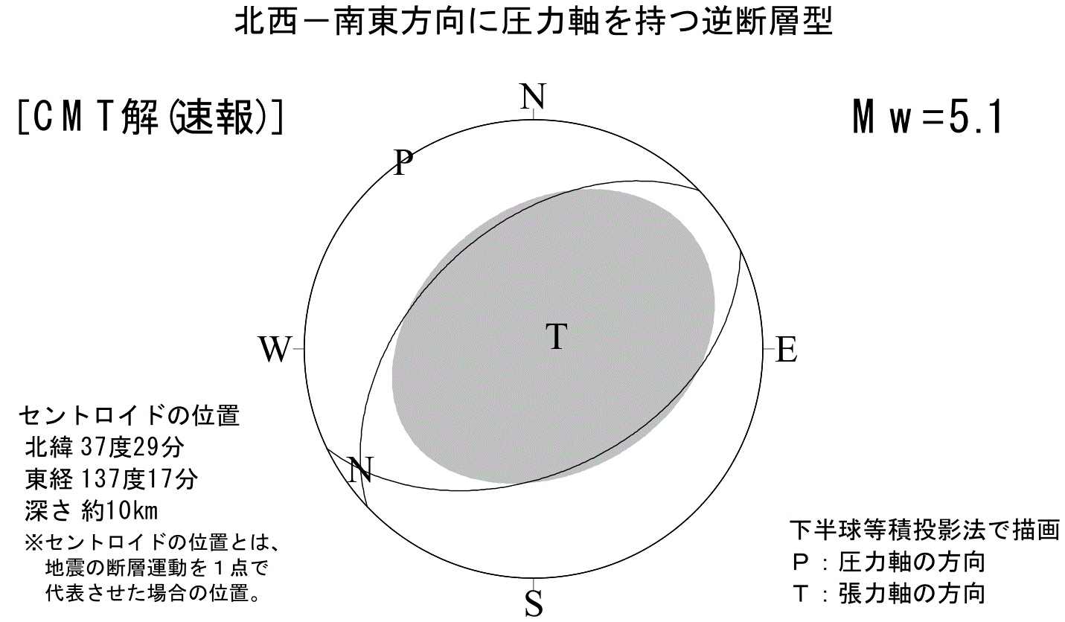
発震機構解（震源メカニズム解）
「令和４年６月19日15時08分頃の石川県能登地方の地震について」（気象庁, 2022）に加筆

Slide 9
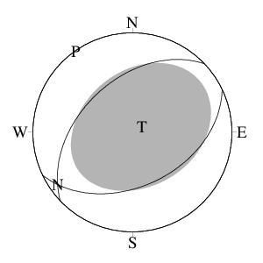
断層面の候補1
どちらが良いかは今後の分析による
西南西から見た深さ断面図
北北西
南南東
走向64°
傾斜角45°
断層面上での下盤側に対する上盤側の滑り方向
西南西
東北東
滑り角103°
断層面の候補1
走向方向
主な地震の発震機構解（速報値） https://www.data.jma.go.jp/svd/eew/data/mech/fig/cmt2022061915080000N373000E13718000121952.html
M5.4の断層の長さのおおざっぱな目安：7 km

Slide 10
断層面の候補2
どちらが良いかは今後の分析による
断層面の候補2
北東から見た深さ断面図
東南
北西
傾斜角46°
断層面上での下盤側に対する上盤側の滑り方向
北東
南西
滑り角77°
走向226°
走向方向
主な地震の発震機構解（速報値） https://www.data.jma.go.jp/svd/eew/data/mech/fig/cmt2022061915080000N373000E13718000121952.html
M5.4の断層の長さのおおざっぱな目安：7 km

Slide 11
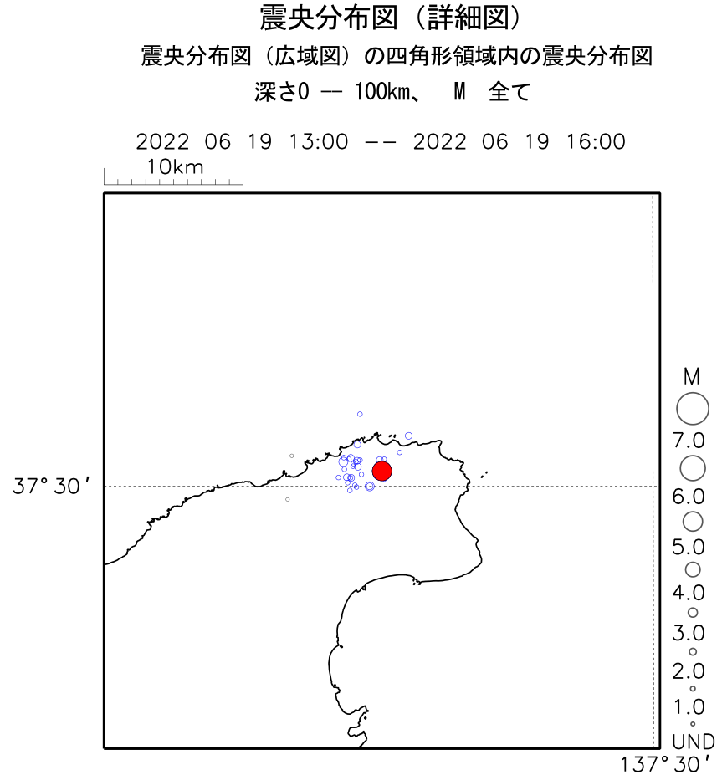
余震活動
今回の地震を含む13:00-16:00の地震活動
地震発生直後の余震の多くは本震の断層面に沿って起こると考えられている。余震分布から、本震の断層面の広がりを推定できる。
赤色：今回の地震（15:08発生）
青色：今回の地震より後に発生した地震
灰色：今回の地震より前に発生した地震
「令和４年６月19日15時08分頃の石川県能登地方の地震について」（気象庁, 2022）に加筆

Slide 12
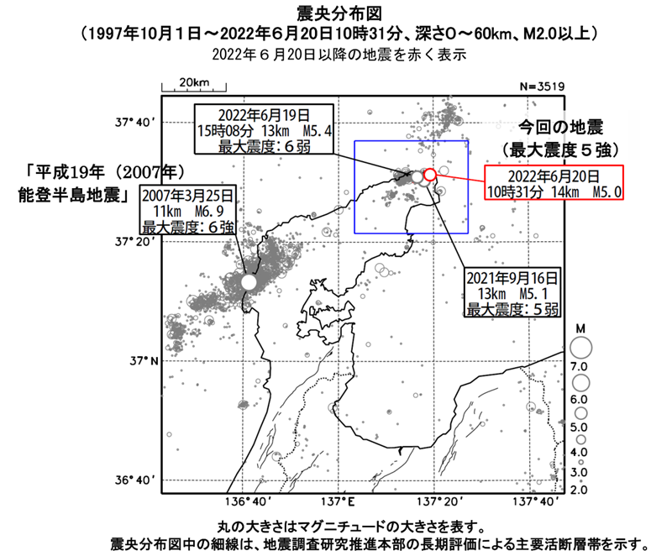
余震活動
「令和４年６月20日10時31分頃の石川県能登地方の地震について」（気象庁, 2022）
本震発生の翌日（6月20日）にはM5.0、最大震度5強の地震が発生した。本震の近くであることから、余震とみることができる。

Slide 13
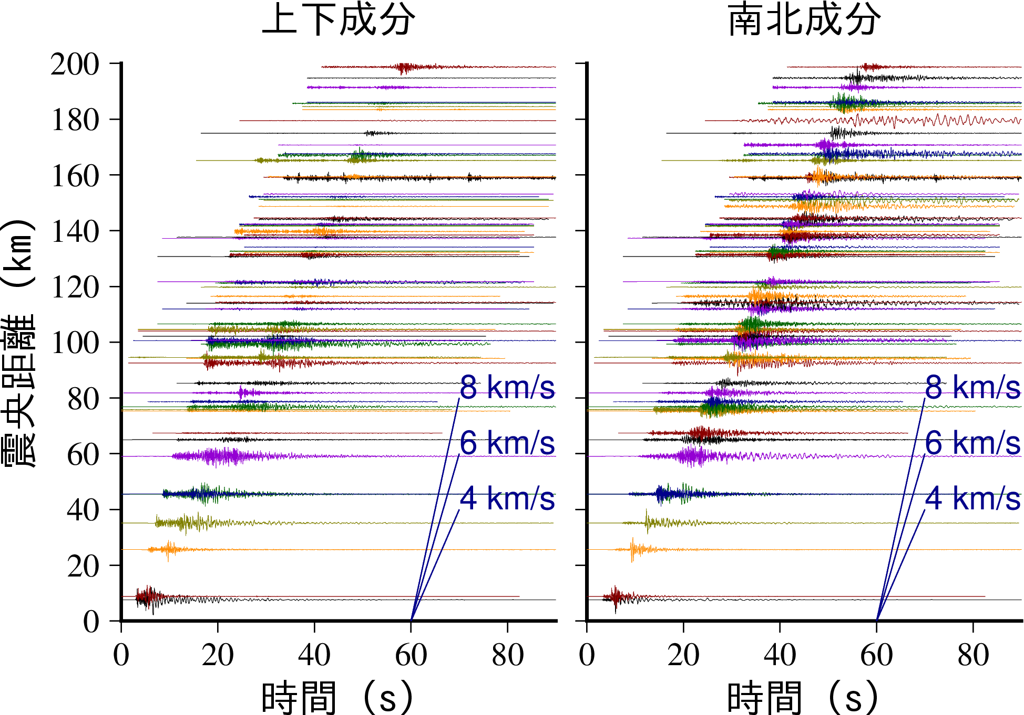
地震波形
防災科学技術研究所K-NETの波形記録を震央距離で並べたもの。
左が上下成分でP波が見えやすく、右が水平成分（のうちの南北成分）でS波が見えやすい。P波とS波とでの伝播速度の違いが分かる。
S波
P波

Slide 14
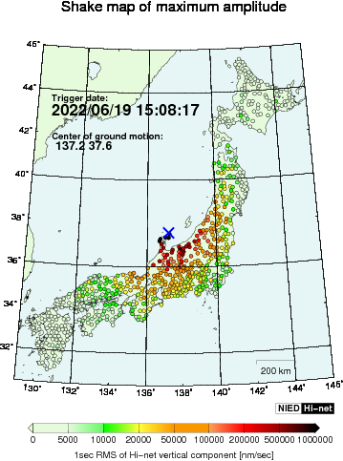
最大振幅分布図と振幅アニメーション
防災科学技術研究所Hi-net 過去の地震における最大振幅分布図
https://www.hinet.bosai.go.jp/AQUA/max_amp.php?y=2022&m=06
最大振幅分布図
振幅アニメーション
画像上にマウスを置くと赤丸付近に再生ボタンが現れます

Slide 15
最近の地震に関するスライド教材
作成者・連絡先
謝辞
小林励司
鹿児島大学大学院理工学研究科
E-mail: reiji あっと sci.kagoshima-u.ac.jp
（あっとを@にしてください）
もともとのアイデアはIncorporated Research Institutes for Seismology (IRIS)のRecent Earthquake Teachable Momentsです。
本スライド作成にあたり、気象庁の報道発表資料とウェブページ、防災科学技術研究所のJ-RISQとHi-net、地震調査研究推進本部の図表を引用いたしました。プレート境界と地震の図では、気象庁の震源データ、気象研究所弘瀬冬樹さんのスラブ形状データ、産業技術総合研究所の活断層位置データを利用いたしました。地震波形の図では防災科学技術研究所 K-NETのデータを利用いたしました。
利用上の注意：授業・講義の進展の度合いによって、スライドを取捨選択してください。必要に応じてスライドを加えてください。／他機関の著作物はその機関に著作権があります。その他の部分の著作権は放棄しません。配布は自由です。自分で加工したものを配布するときは加工を明記してください。／間違い等による損害は補償いたしません。
アンケート回答のお願い：よろしければアンケートにお答えください（1～2分程度）。
https://forms.gle/MUuDPNYac1MrYmLC7

